Slide 1
Microservicios
Arquitectura y Definiciones

Slide 2
Contenido
Arquitectura a Microservicios
Best Practices
Implementación
Servicios REST
API Gateway
Comunicación entre Microservicios

Slide 3
Arquitectura de Microservicios

Slide 4
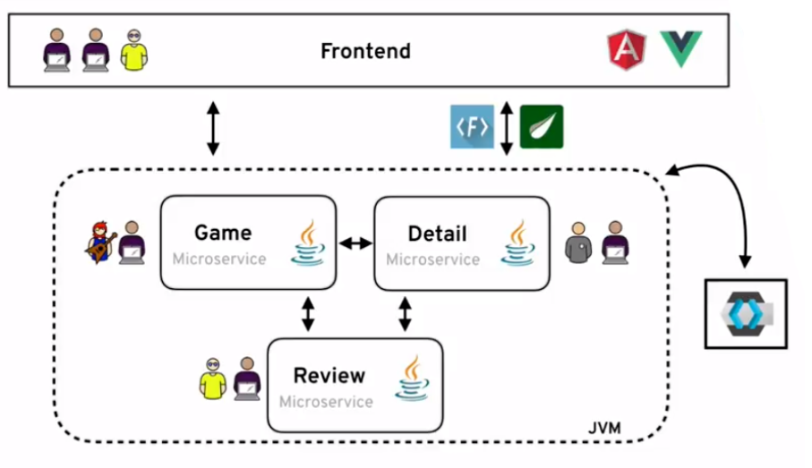

Slide 5
Arquitectura Monolítica
Arquitectura altamente acoplada
Diferentes componentes ejecutan como uno solo
Con alta demanda, escala toda la arquitectura
Propagación de errores
Despliegue más riesgoso

Slide 6
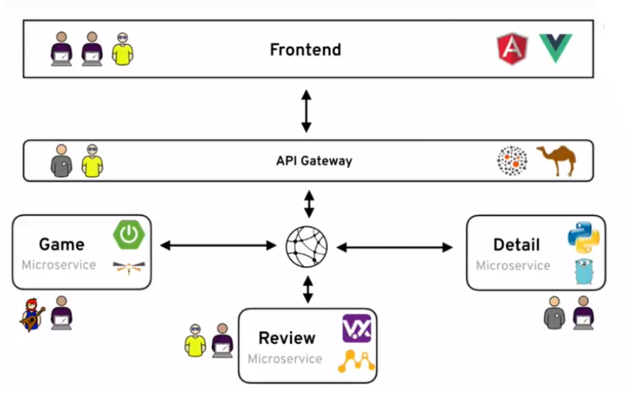

Slide 7
Arquitectura de Microservicios
Escalabilidad independiente
Despliegues más seguros
Flexibilidad tecnológica
Equipos de desarrollo autónomos
Mayor resiliencia

Slide 8
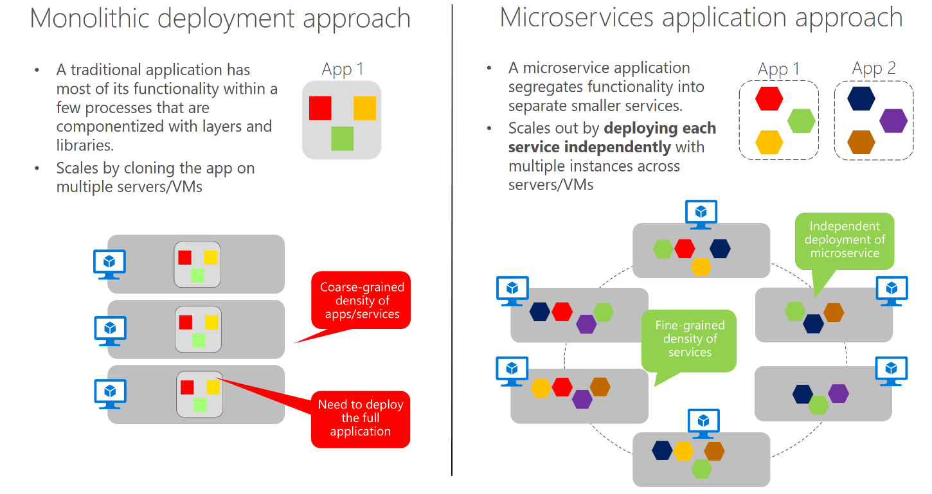

Slide 9
Best Practices

Slide 10
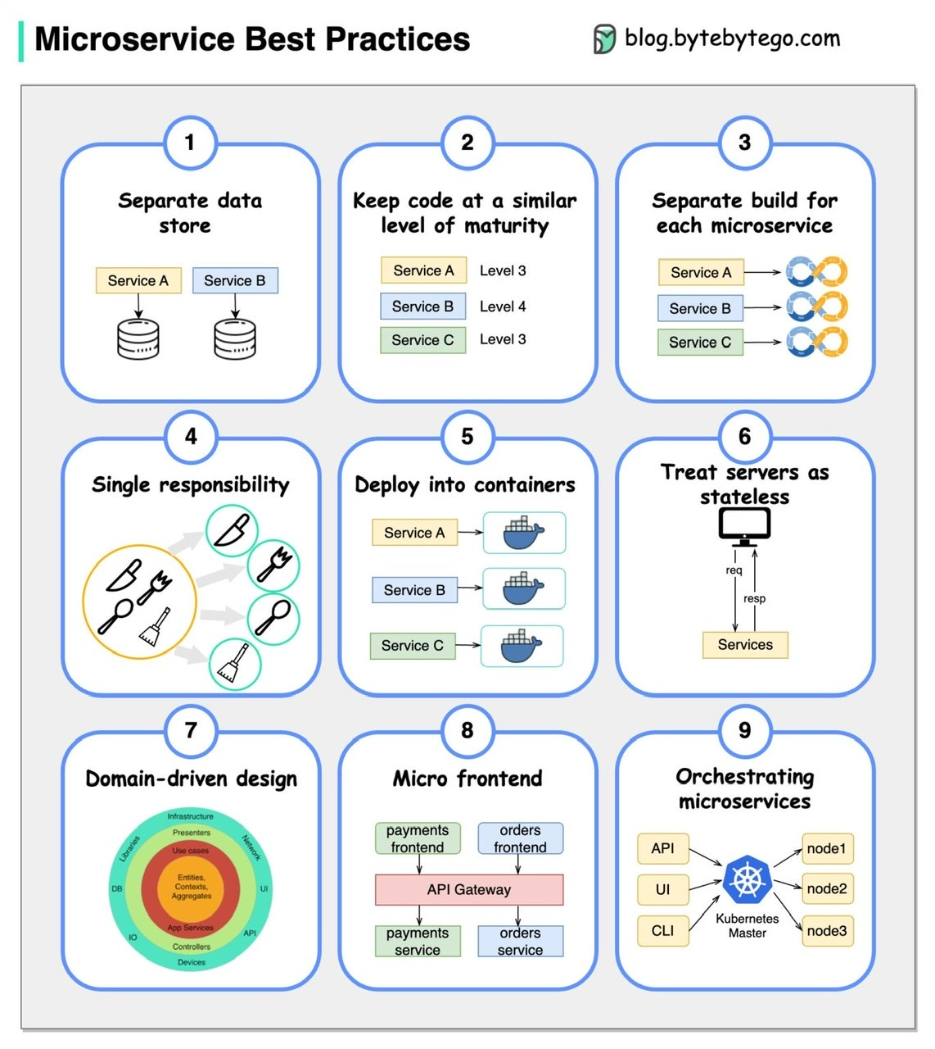

Slide 11
Almacén de Datos Separado: Cada microservicio debe tener su propia base de datos para independencia y flexibilidad tecnológica.
Comunicación Asíncrona: Preferir la comunicación asíncrona (colas de mensajes) para desacoplar servicios y mejorar la resiliencia.
Deploy in container: Empaquetar cada microservicio con sus dependencias en contenedores (Docker) para consistencia y aislamiento.
Orquestación (Kubernetes): Usar herramientas como Kubernetes para gestionar, escalar y desplegar contenedores de manera eficiente.
Separación Build/Deploy: Separar los procesos de construcción y despliegue para asegurar consistencia entre entornos.
Domain-Driven Design (DDD): Usar DDD para definir los límites de cada microservicio alineándolos con las capacidades del negocio.
Microservicios Stateless: Diseñar microservicios sin guardar estado entre peticiones para facilitar la escalabilidad.
Micro Frontends: Extender la idea de microservicios al frontend, dividiéndolo en componentes independientes.
Single Responsibility Principle (SRP): Cada microservicio debe tener una única responsabilidad, simplificando desarrollo y mantenimiento.

Slide 12
Implementación

Slide 13
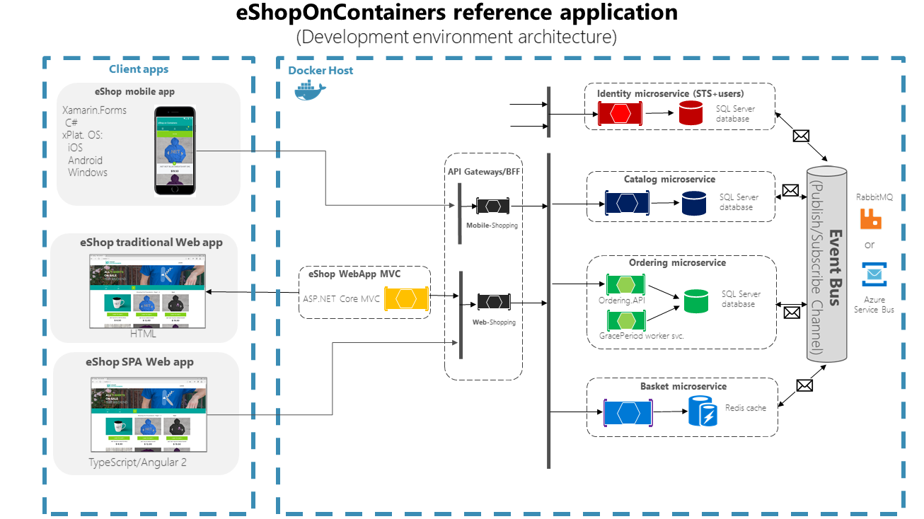

Slide 14
Contenedores

Slide 15
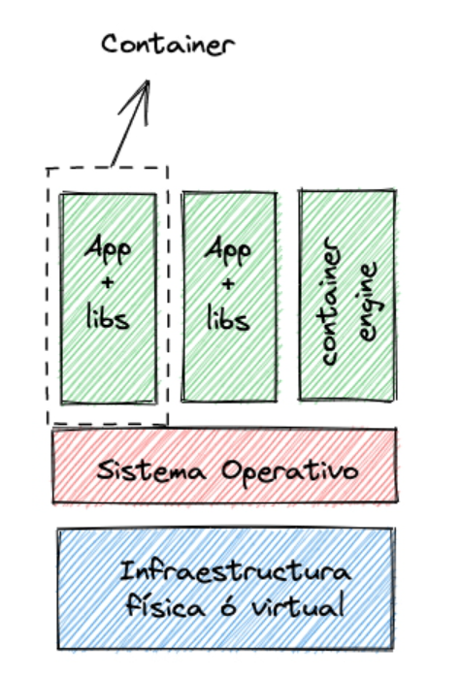
Microservicios y Contenedores
Los microservicios se encuentran muy ligados al concepto de contenedor, el cual representa una unidad de software empaquetado junto con todas las dependencias necesarias para ejecutar de forma rápida y fiable independientemente del entorno.
Ejemplos: Docker, Podman, LXC

Slide 16
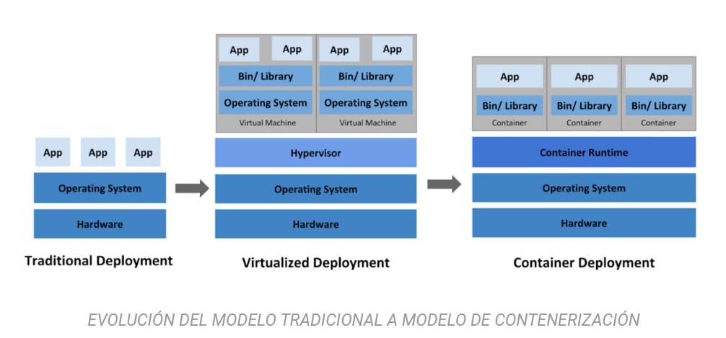
Virtual Machine vs Container

Slide 17
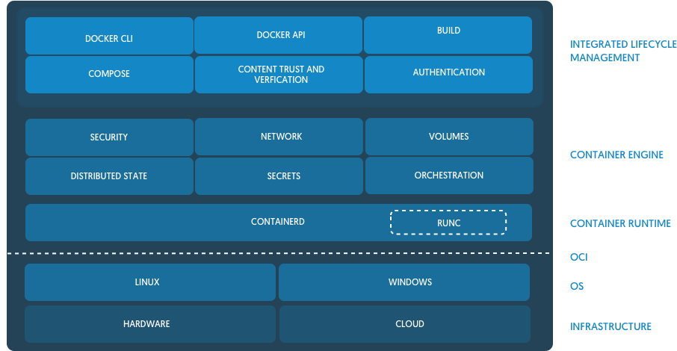
Notes:
Container Engine: Pieza de software que acepta solicitudes de los usuarios, incluidas opciones de línea de comandos, extrae imágenes y, desde la perspectiva del usuario final, ejecuta el contenedor.
Container Runtime: es un componente de software que se encarga de gestionar el ciclo de vida del contenedor: configurar su entorno, ejecutarlo, detenerlo, etc.
Container Orchestration: Es un software encargado de administrar un conjunto de contenedores en diferentes recursos informáticos, manejando configuraciones de red y almacenamiento

Slide 18
Características de Contenedores
Aislamiento (sistema de ficheros, red y acceso a recursos exclusivos)
Menor uso de recursos hardware comparado al modelo tradicional de aislamiento de procesos en máquinas virtuales
Inicio y finalización muy rápidos, ya que consumen pocos recursos y evitamos la inicialización de un SO completo como en el caso de máquinas virtuales
Menor riesgo de interrupción de servicio de otras aplicaciones al actualizar librerías
Mayor seguridad gracias al aislamiento de procesos
Mayor facilidad de portabilidad de la aplicación entre diferentes entornos

Slide 19
API Gateway

Slide 20
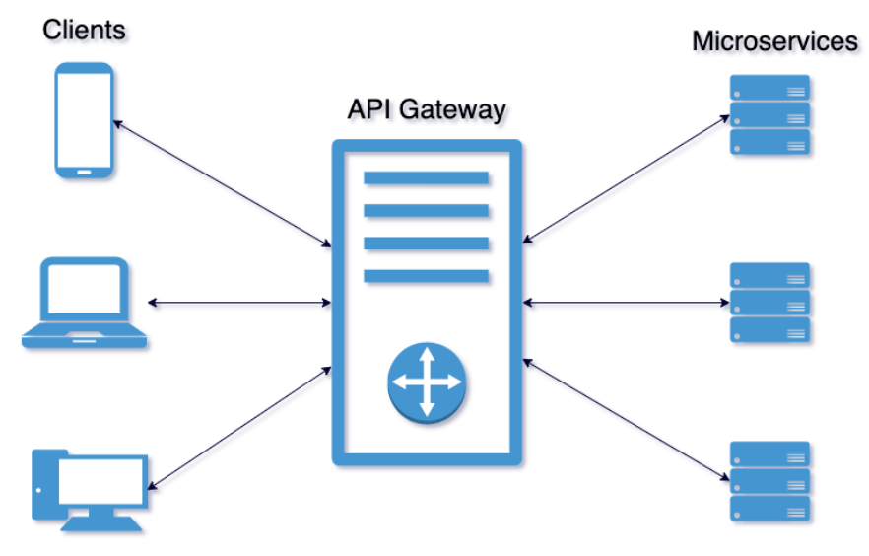
Que es un API Gateway
Servidor que permite gestionar las múltiples conexiones de acceso a Microservicios.
Gestiona todas las funciones transversales a los Microservicios, como ser, Seguridad, Registro, Almacenamiento Caché, etc. de forma centralizada.

Slide 21
Ventajas de utilizar API Gateway
Abstracción de la complejidad.
Autenticación y Autorización.
Transformación de Requests/Responses.
Balanceo y reducción de cargas (Memoria Cache).
Control de vulnerabilidades.
Diferentes protocolos.
Manejo de Errores.

Slide 22

Desventajas de utilizar API Gateway
Único punto de falla.
Problemas de rendimiento (Mayor latencia).
Costo adicional en la comunicación.
No es escalable para diferentes tipos de cliente.
Sin soporte para múltiples backend.

Slide 23
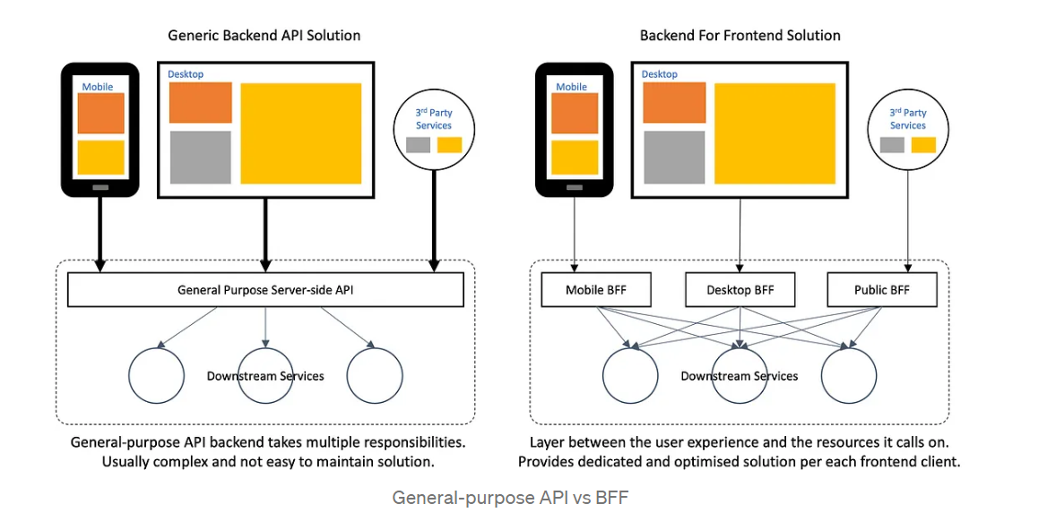
Patrón BFF – Backend For Frontend

Slide 24
Patrón BFF – Backend For Frontend
Soluciona la problemática de múltiples clientes de diferentes tipos y la posible tendencia de convertir el sistema en Monolito.
Implementación de Gateway independiente para cada cliente:
Diferentes alcances y dominios.
Diferentes métodos de autenticación.
Modelo desacoplado.

Slide 25
Servicios REST

Slide 26
API - Interfaz de programación de aplicaciones
API REST
API WebSocket
API SOAP
API RPC
Es una interfaz que se define en nuestro programa con ciertas restricciones y recomendaciones para que otros sistemas pueda comunicarse con él.

Slide 27
Definiciones
API REST (Representational State Transfer): Utiliza algunos métodos del protocolo HTTP para la comunicación (como GET, POST, PUT y DELETE) para realizar operaciones sobre recursos, definidos x URI.
API SOAP (Simple Object Access Protocol): Es un protocolo de comunicación que permite intercambiar mensajes estructurados entre aplicaciones. Utiliza XML para el formato de los mensajes y corre sobre HTTP, SMTP o TCP.
API RPC (Remote Procedure Call): Es un tipo de API que permite invocar funciones o procedimientos a un sistema remoto de forma transparente, como si fuera un sistema local, ya q abstrae la capa de comunicación. Soporta XML o Json.
API WebSocket: Admite la comunicación bidireccional entre las aplicaciones cliente y su backend. El backend puede enviar mensajes de devolución de llamada a los clientes conectados.

Slide 28
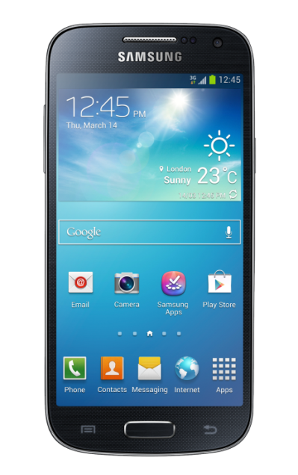
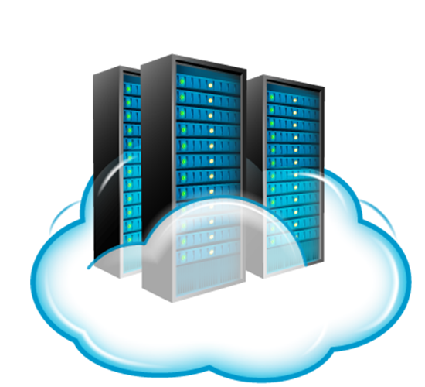

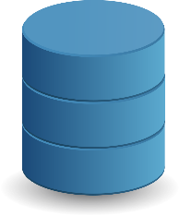
Arquitectura REST
Cliente
Servidor
http://so-unlam.net.ar
HTTP Request
/api/register
/api/login
HTTP Response
/api/event

Slide 29
Características
Estructura Estandarizada
Identificación del recurso
Método de acceso
Stateless (Sin estado)

Slide 30
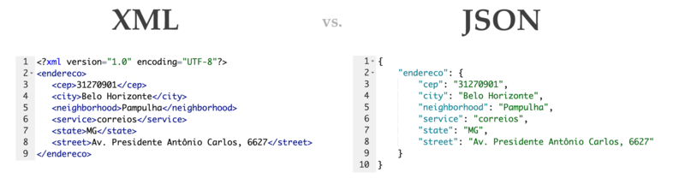
Estructuras

Slide 31
Formato Request
Estructura del mensaje enviado desde el Cliente al Servidor para el acceso a recursos
<VERB>
GET, POST, UPDATE, DELETE
<URI>
http://localhost:8080/recurso1
http://localhost:8080/recurso2
<HTTP Version>
Http 1.1
Http 2.0
<Request Header>
Authorization: Bearer assfg34tfgq32
Content-Type: application/json
<Request Body>
JSON, Text, XML, x-www-form-urlencoded

Slide 32
Formato Response
Estructura del mensaje enviado desde el Servidor al Cliente como respuesta a su petición
<Response Code>
2XX, 3XX, 4XX, 5XX
<HTTP Version>
Http 1.1
Http 2.0
<Response Header>
Authorization: Bearer assfg34tfgq32
Content-Type: application/json
<Response Body>
JSON, Text, XML, x-www-form-urlencoded

Slide 33
Estados REST
Stateless
Stateful
El Servidor no retiene información
Arquitectura Simple
Fácilmente escalable
El estado lo mantiene el cliente (localStorage, Cache, Cookies)
El Servidor retiene la información
Arquitectura compleja
Reduce la escalabilidad debido al almacenamiento de aplicaciones
Sesiones de clientes

Slide 34
Comunicación

Slide 35
Comunicación entre Microservicios
Al integrar los diferentes microservicios, es importante minimizar la comunicación entre ellos. Menos comunicación es mejor.
SINCRÓNICA
HTTP, HTTPS
ASINCRÓNICA
AMQP, MQTT

Slide 36
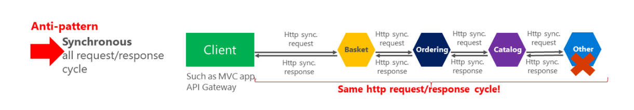
Comunicación Sincrónica
El tipo de comunicación más común para interactuar directamente con los microservicios.
Basada en protocolos sincrónicos como el HTTP o HTTPS.
Poco recomendable en la integración de varios microservicios.

Slide 37
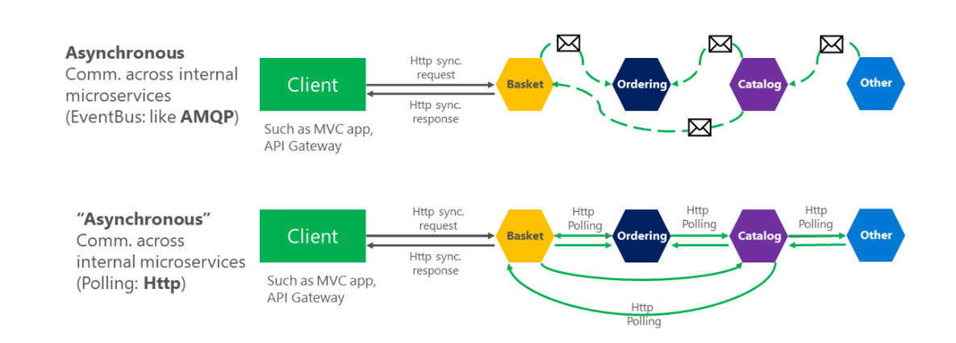
Comunicación Asincrónica
De gran ventaja en la integración de microservicios.
Mayor escalabilidad y flexibilidad de implementación.
Basada en protocolos asincrónicos como MQTT o AMQP

Slide 38
Estrategias de comunicación

Slide 39
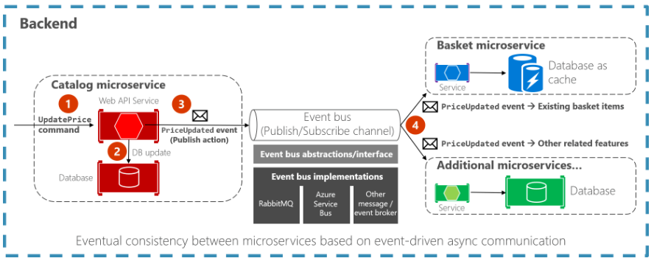
Event Bus

Slide 40
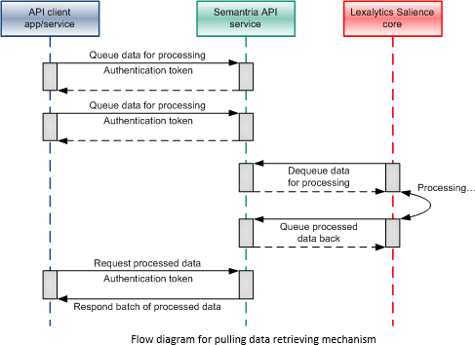
API Polling
Repetidas llamadas al servidor hasta obtener la respuesta deseada.

Slide 41
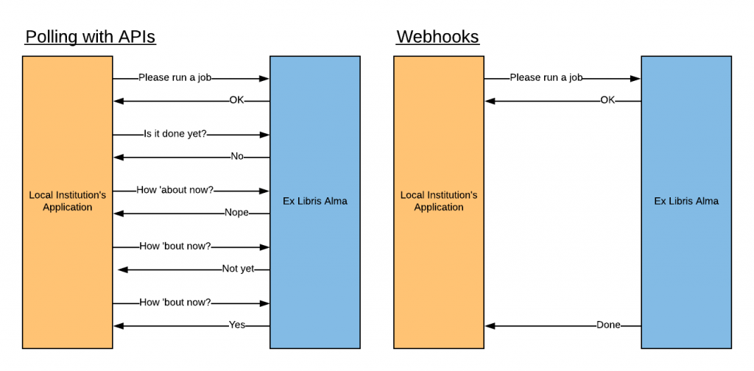
Webhook

Slide 42
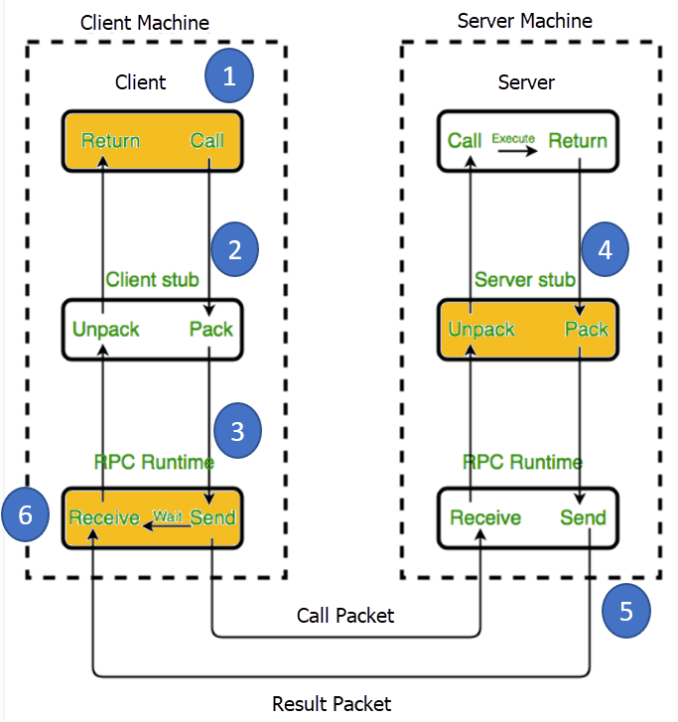
RPC - Remote Procedure Call

Slide 43

Preguntas?

